Slide 1

3 | 0 | 0 | 1
0 | 2 | 1 | 4
0 | 1 | 2 | 1

Slide 2
3 | 0 | 0 | 1
0 | 2 | 1 | 4
0 | 1 | 2 | 1

Slide 3
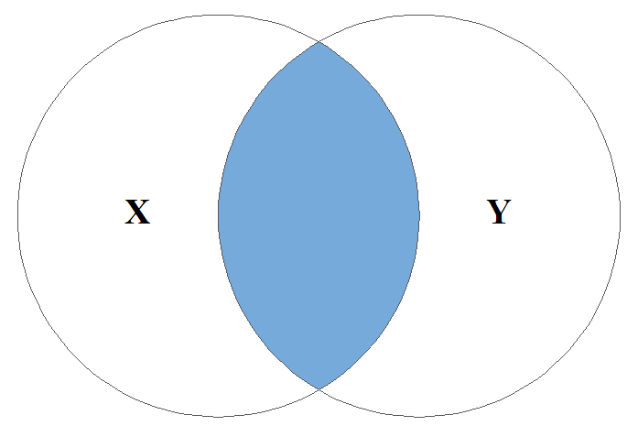
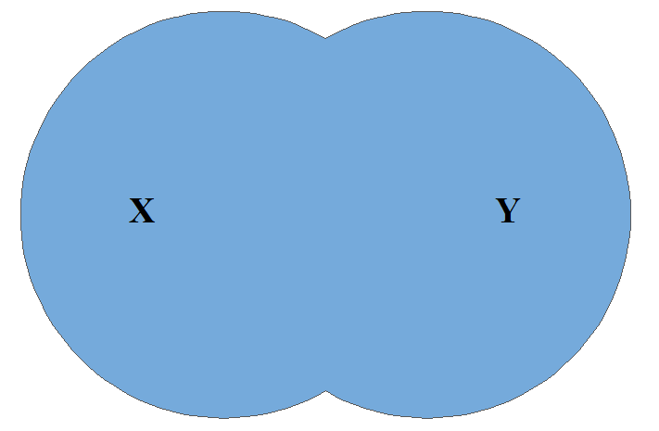
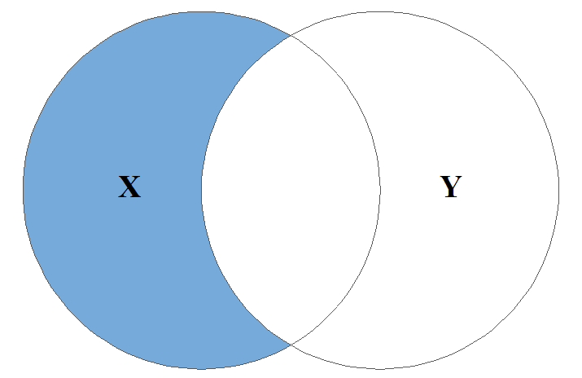
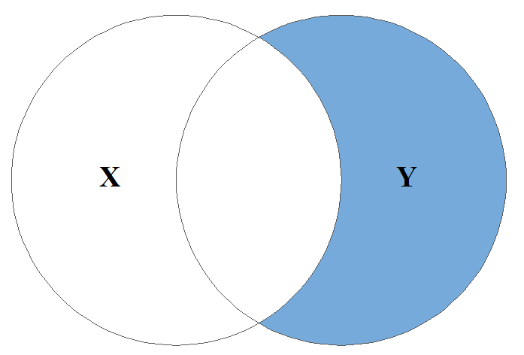




交集（intersection）
$$X⋂Y$$
聯集（union）
$$X⋃Y$$
差集（subtracting）
$$X−Y$$
差集（subtracting）
$$Y−X$$

Slide 4
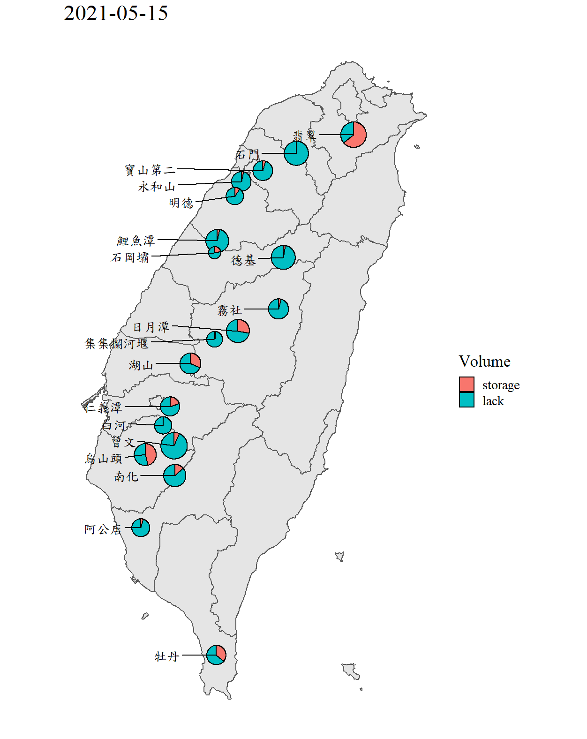
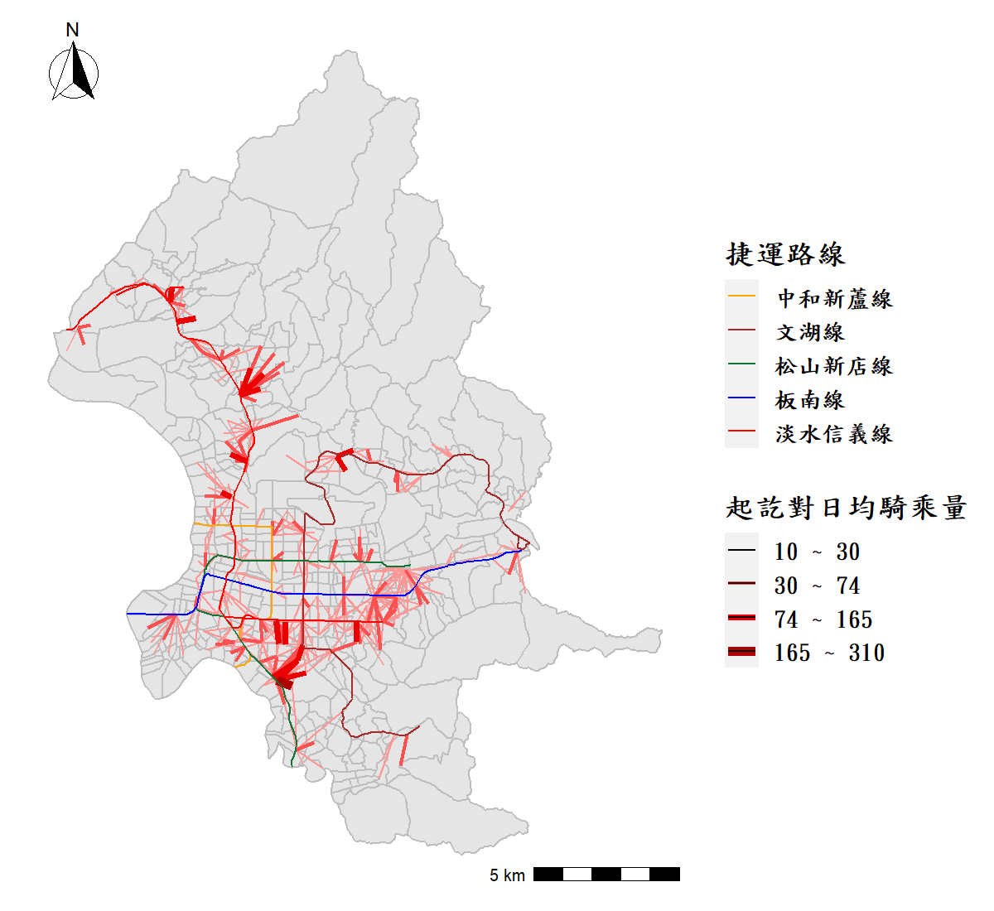

Slide 5
6
6
6
5
5
5
4
4
4
3
3
3
2
2
2
1
1
1
0
1
2
3
4
5
6
0
1
2
3
4
5
6
0
1
2
3
4
5
6
6
6
6
5
5
5
4
4
4
3
3
3
2
2
2
1
1
1
0
1
2
3
4
5
6
0
1
2
3
4
5
6
0
1
2
3
4
5
6

Slide 6
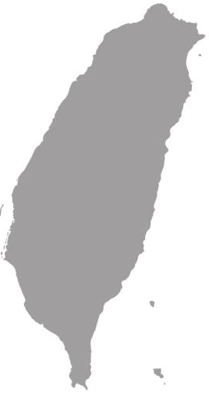
False Northing
6
NCTU
5
4
3
2
1
False Origin
False Easting (Equator)
0
1
2
3
4
5
6
250 km
EPSG:3826
(249964.105, 2742415.017)
east of the
False Northing
north of the False Easting
EPSG:4326
121°E
(120.999645, 24.789071)
Standard Line
longitude
latitude

Slide 7
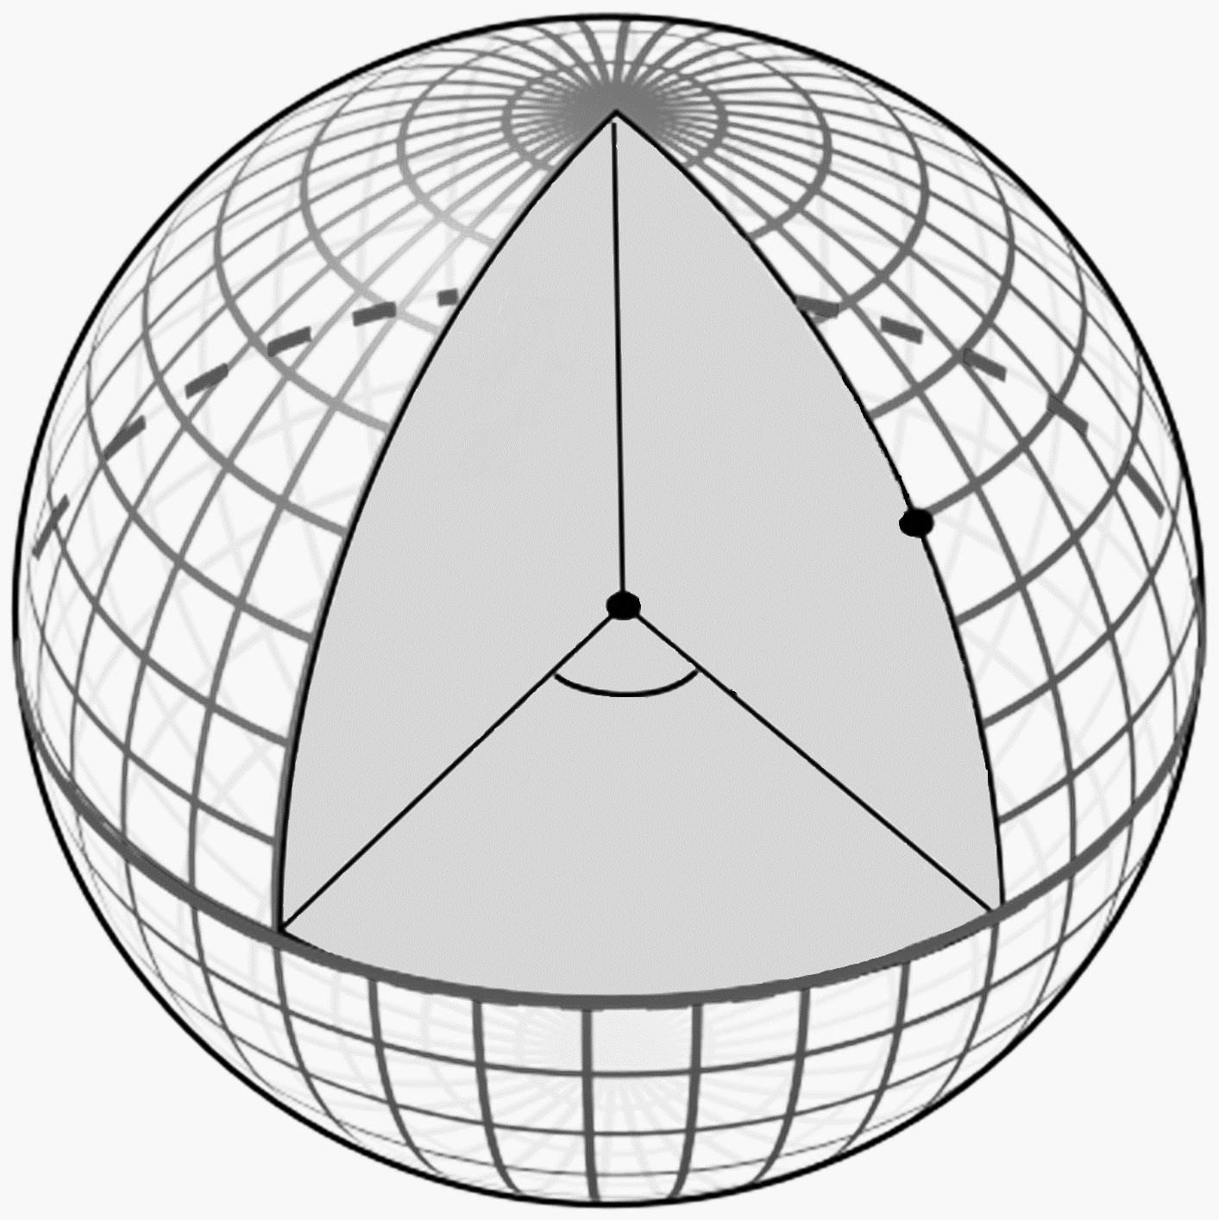
橢球
平面
Y
角度
(λ, φ)
座標
(x, y)
φ
λ
X

Slide 8
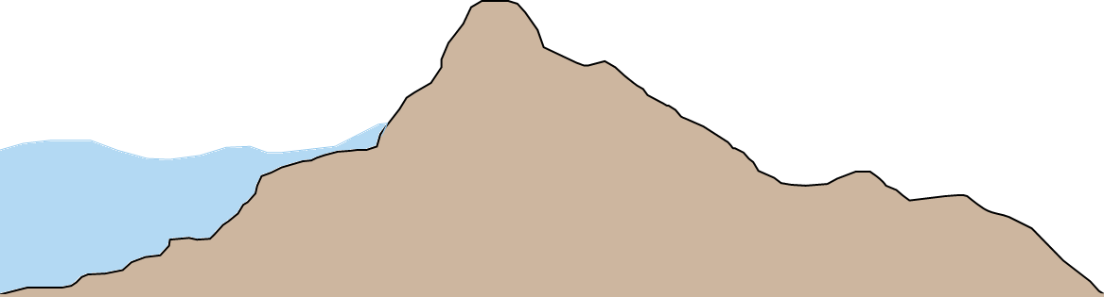
地球表面
參考橢球面
大地基準面

Slide 9
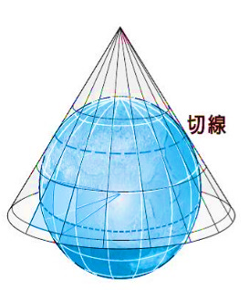
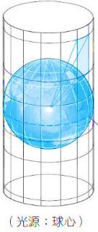
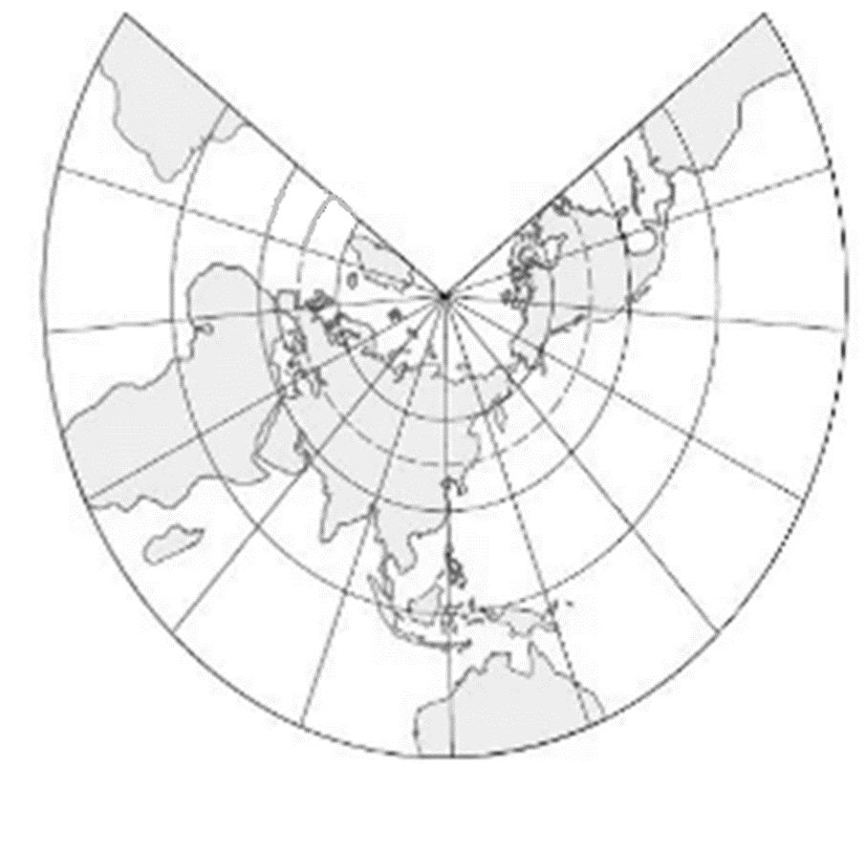
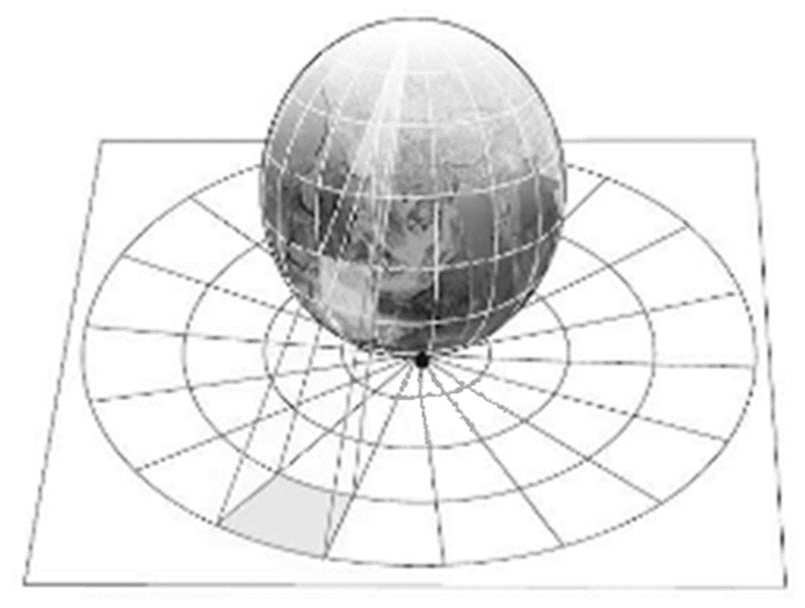
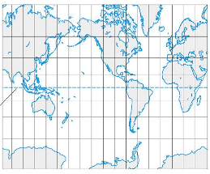
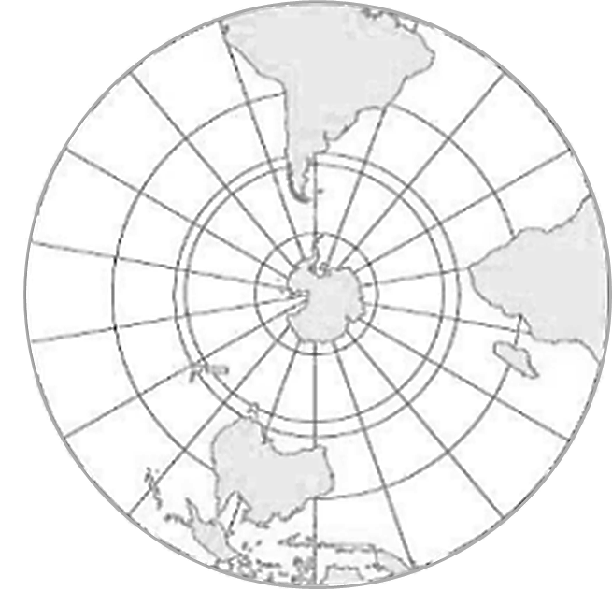

Slide 10
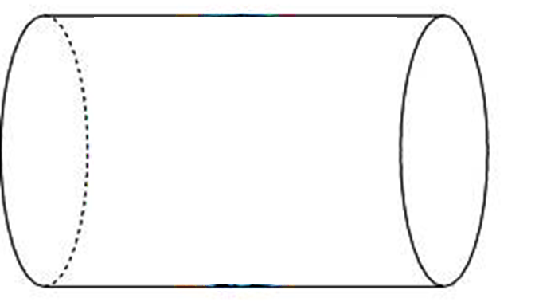

A
B
B
A

Slide 11
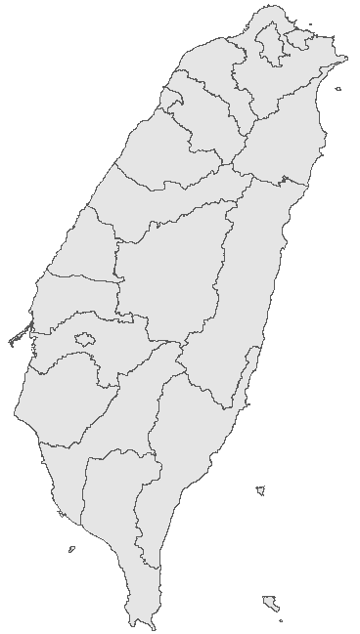
中央經線
中央經線
假想 Y 軸
120°E
121°E
122°E
Y
Y
121°E
平移250,000公尺
X
X
赤道
赤道

Slide 12
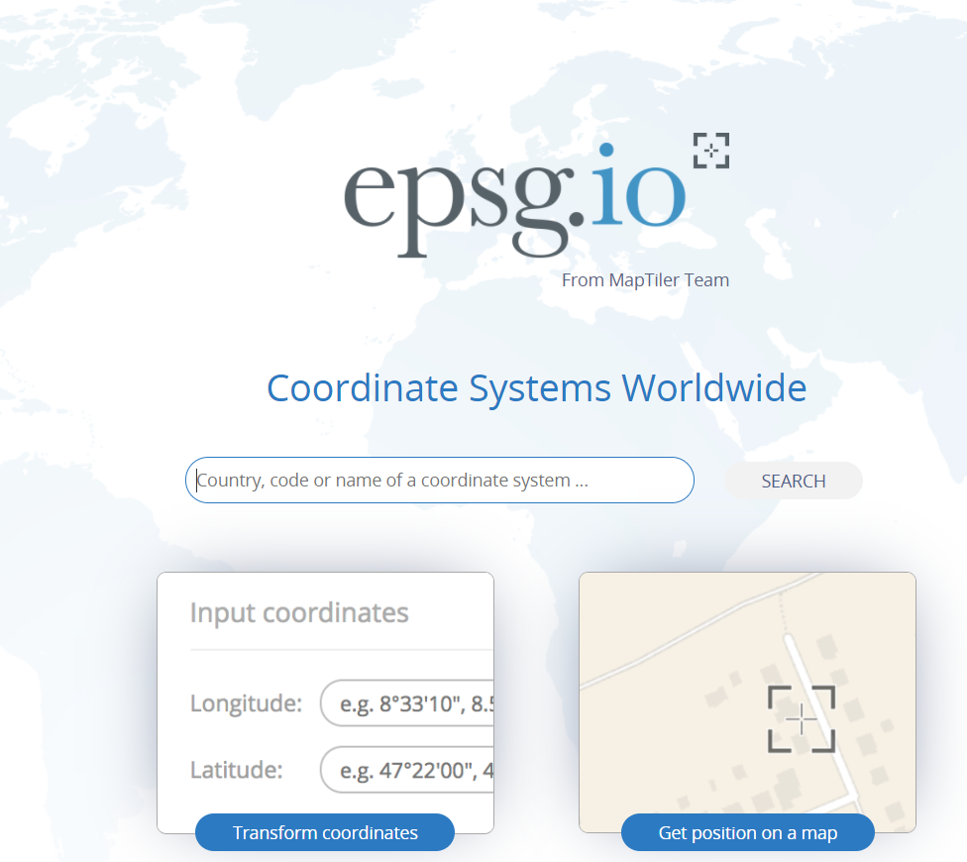
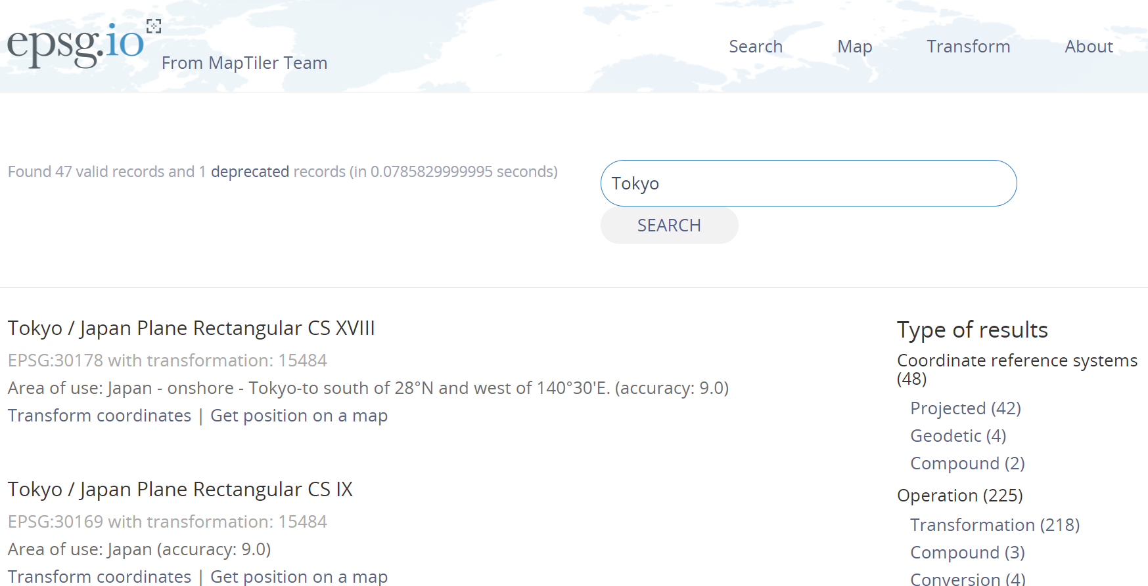
EPSG 官網（https://epsg.io/）
查詢結果（以東京為例）

Slide 13
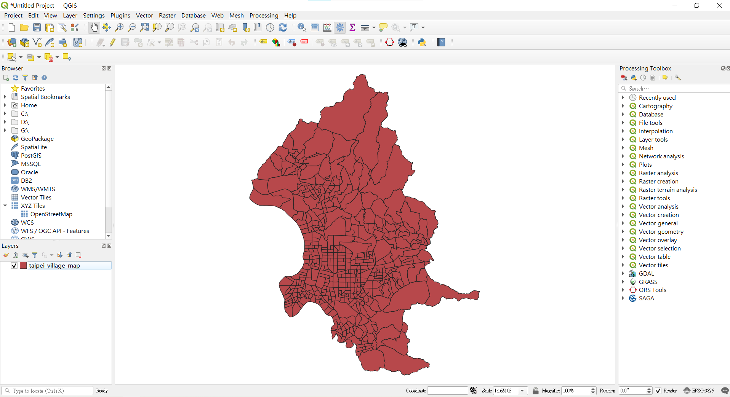
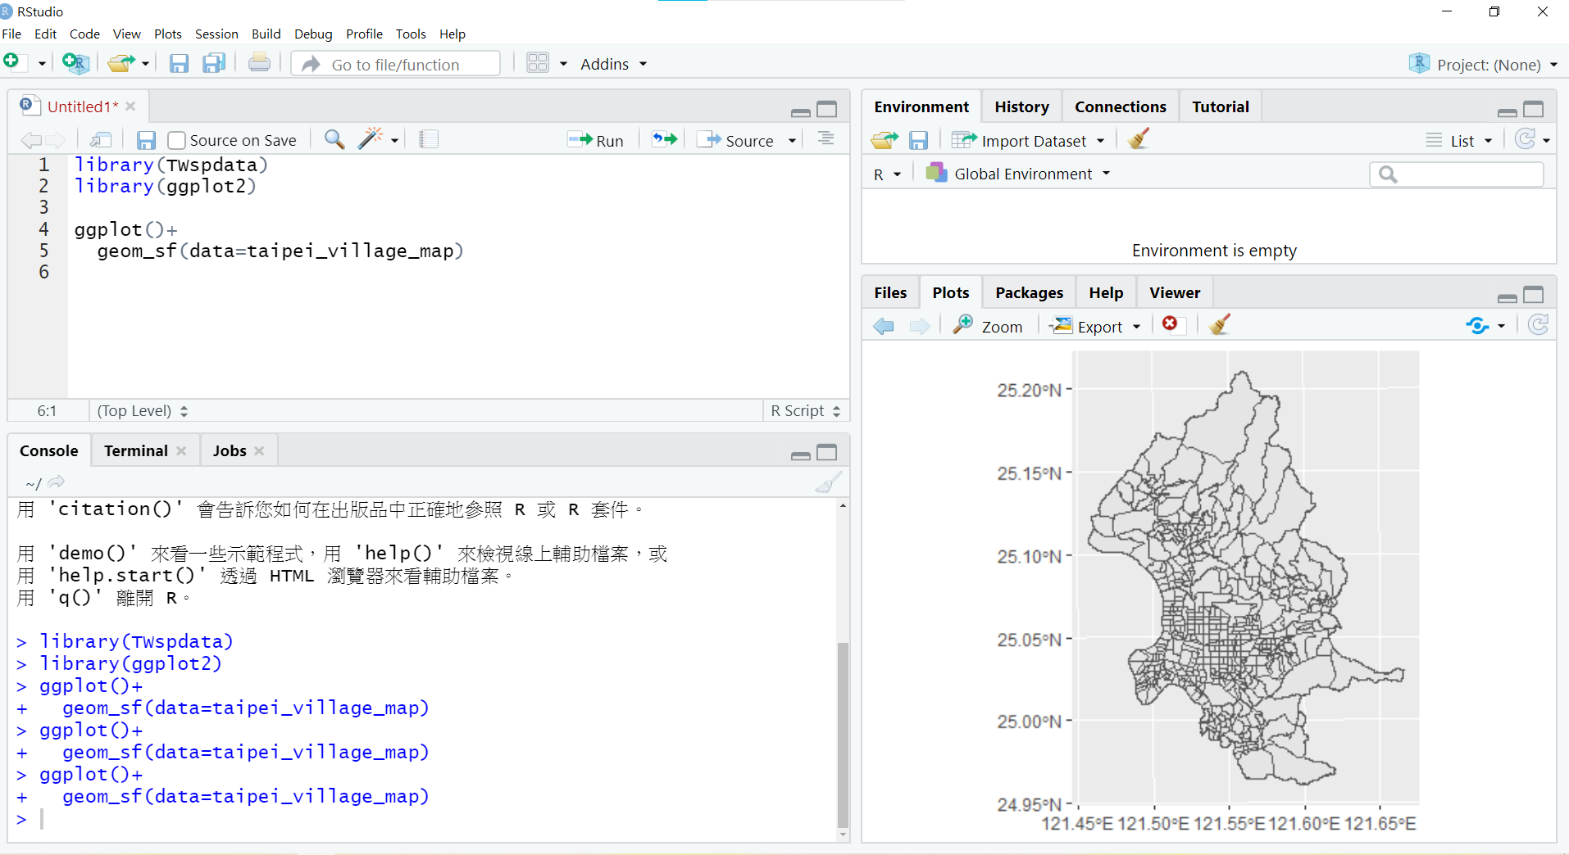

Slide 14
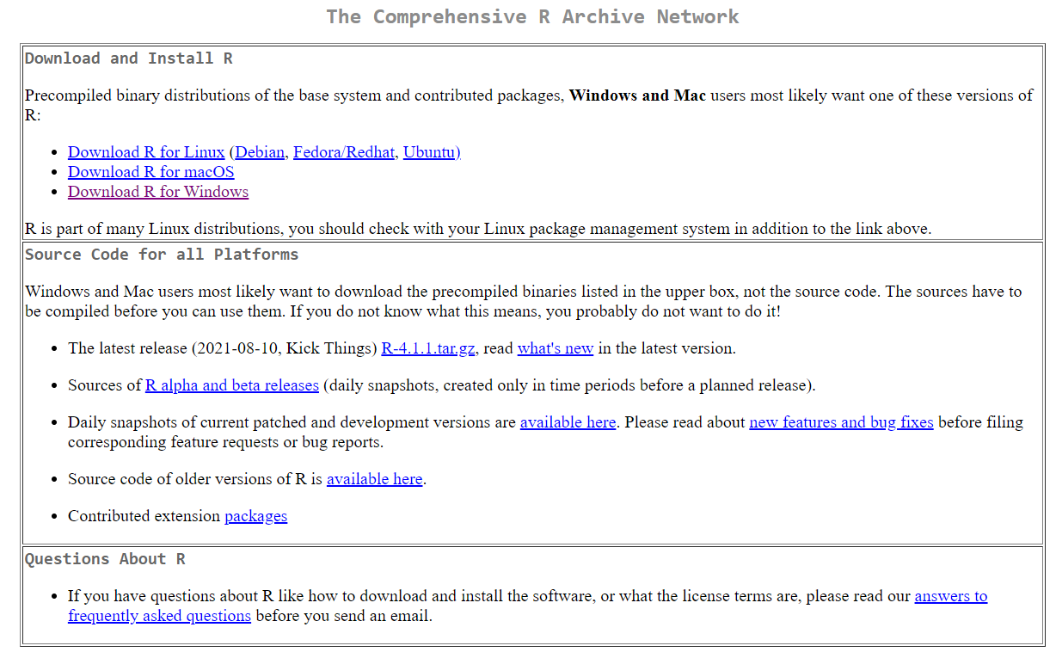
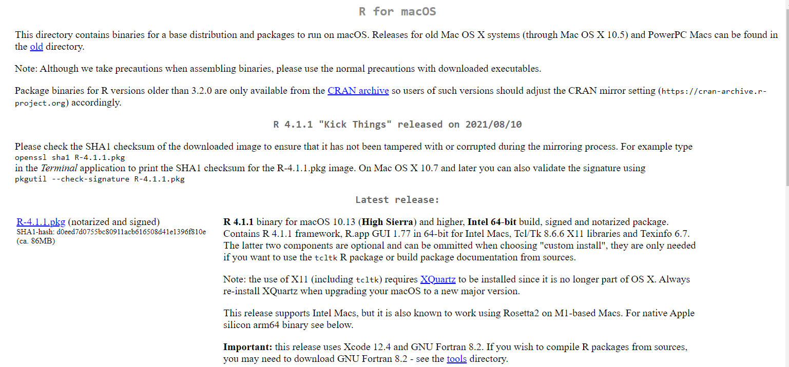
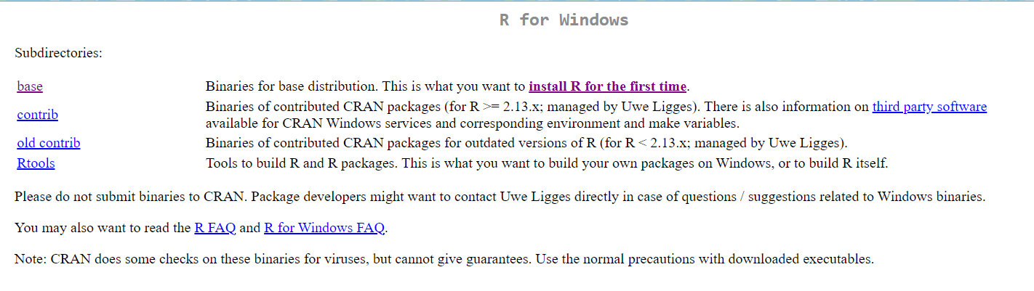
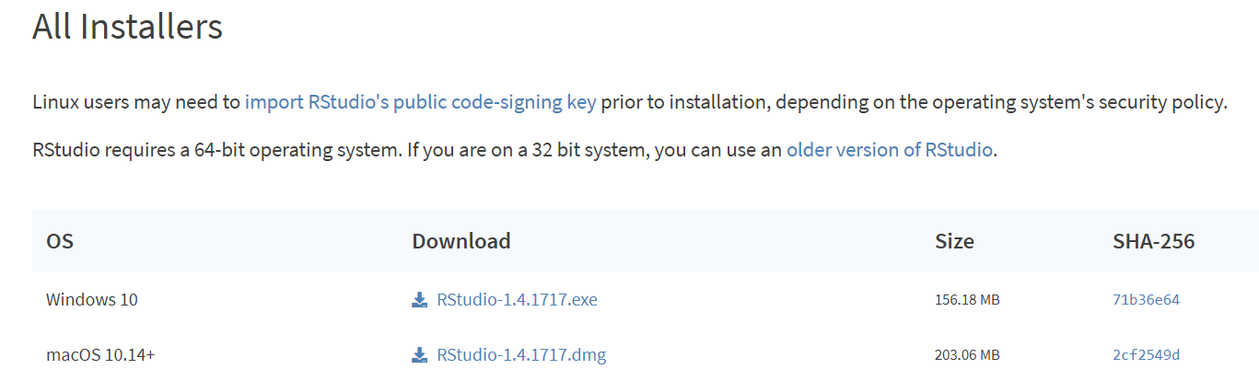
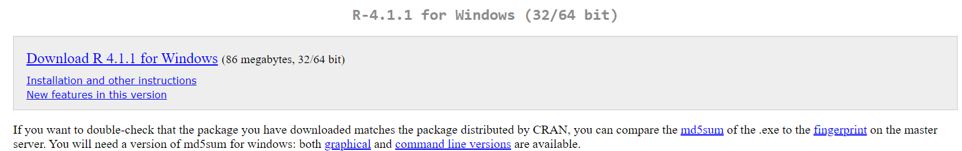

Slide 15
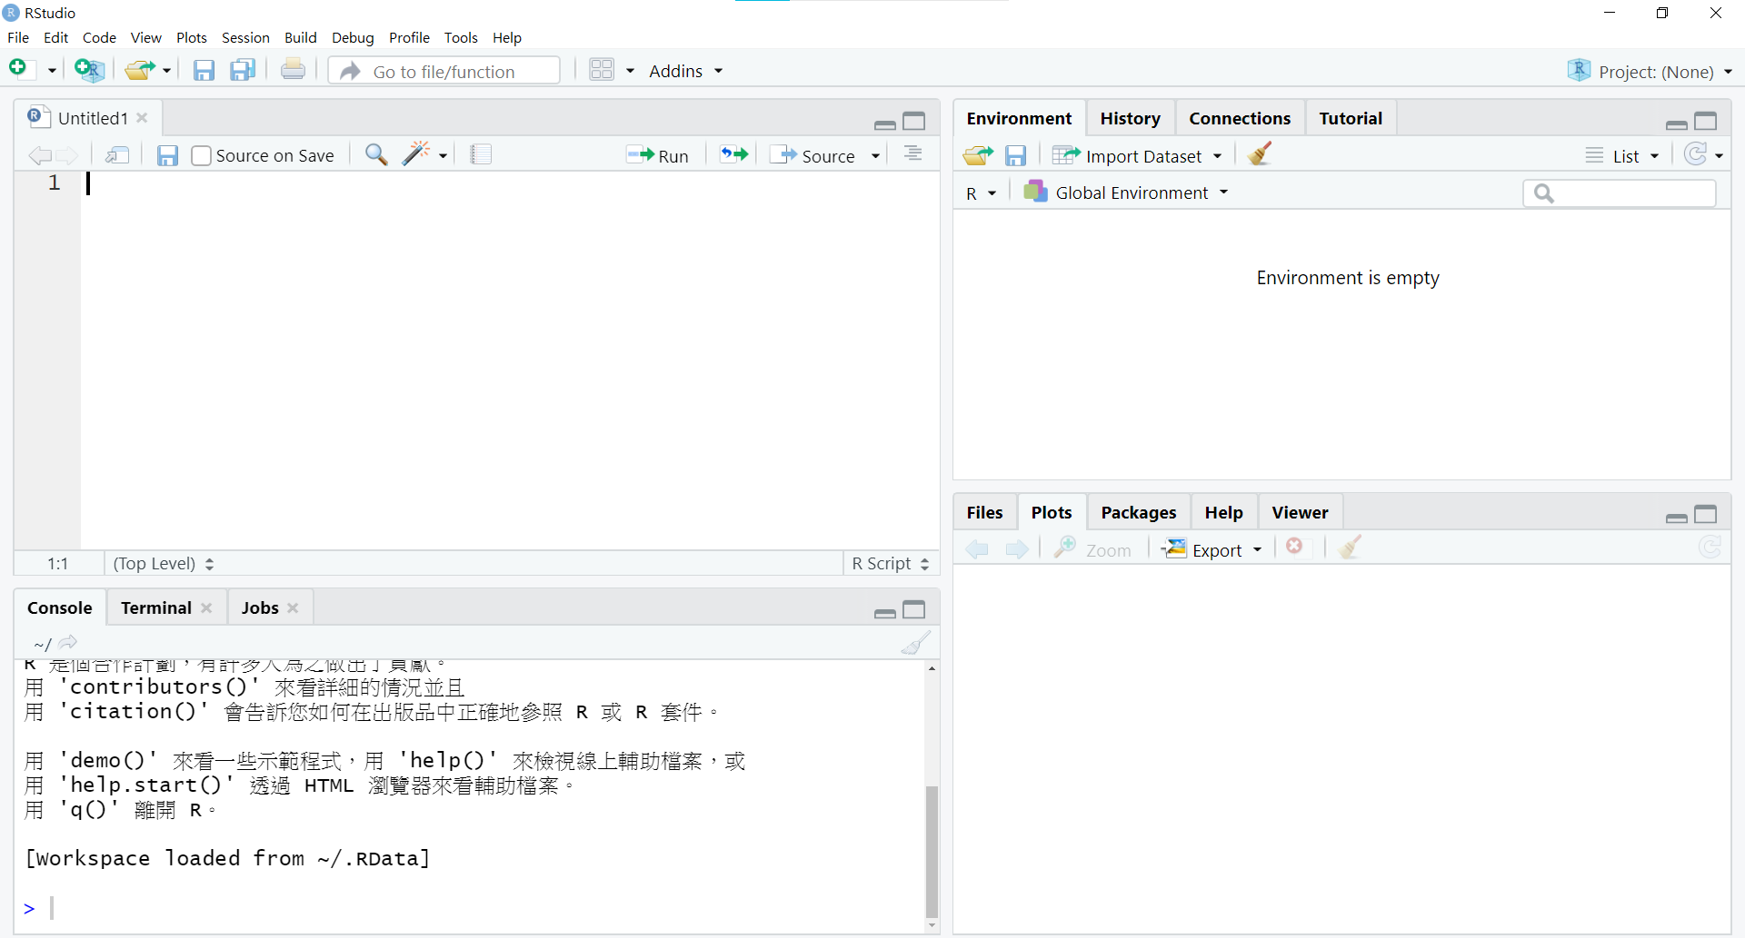

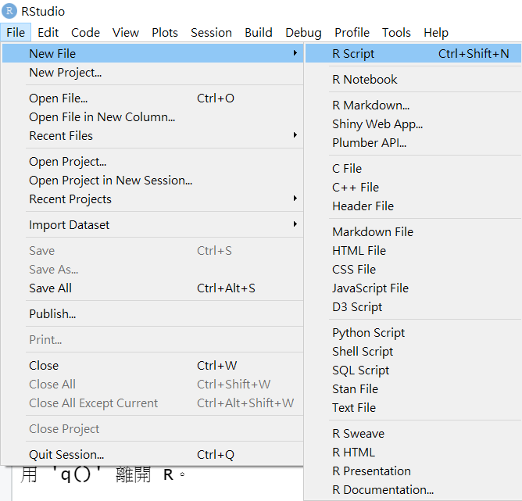

Slide 16
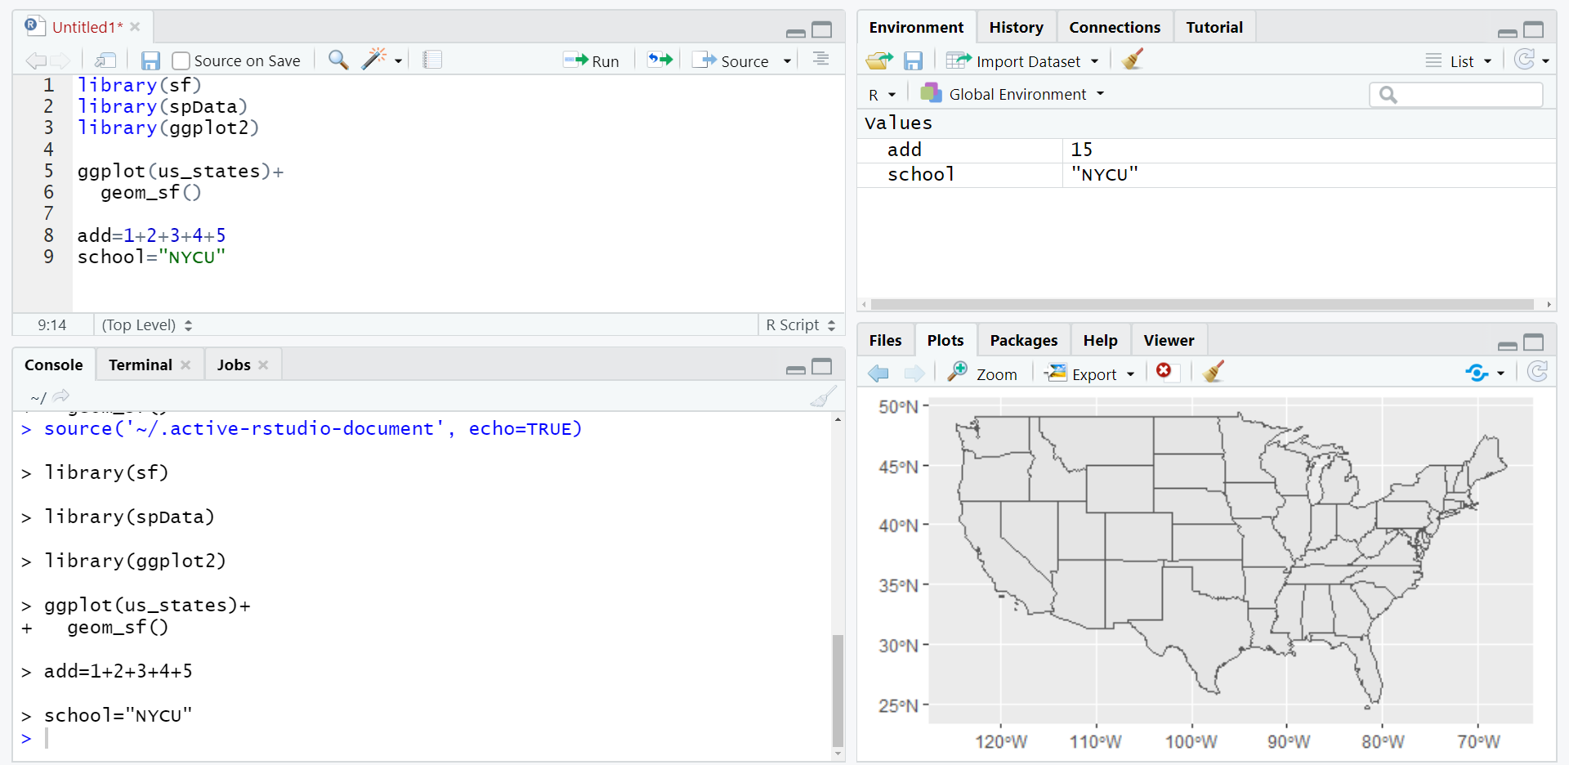
程式編寫
變數儲存
程式執行結果
顯示圖表（主要功能）

Slide 17


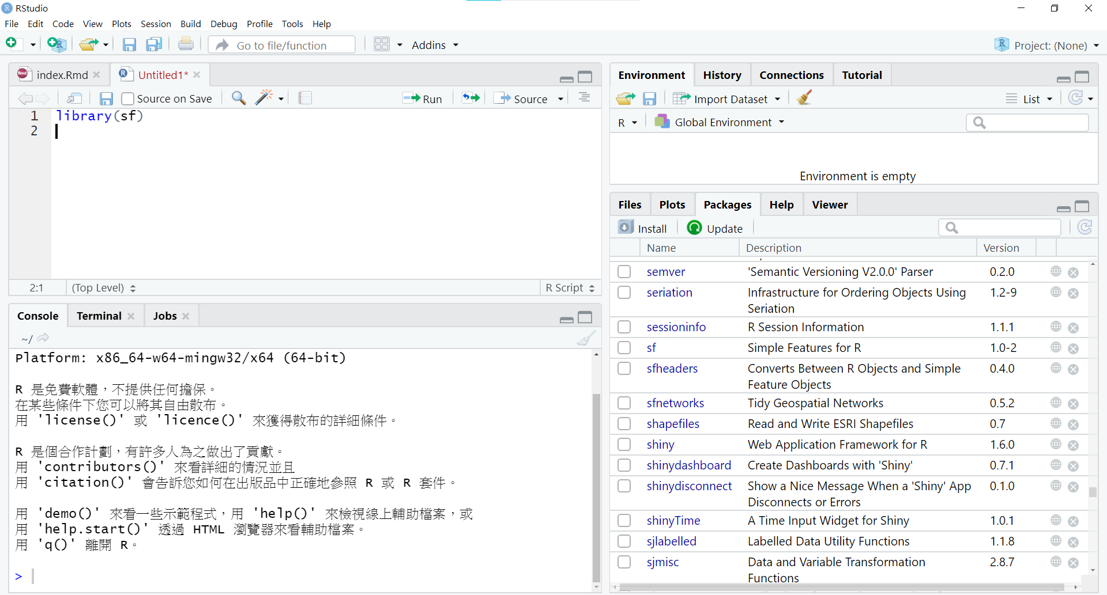

CRAN
安裝套件
install.packages()
載入套件
library()
套件管理區

Slide 18
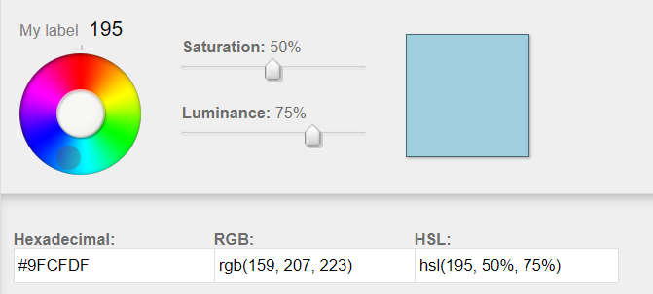

Slide 19
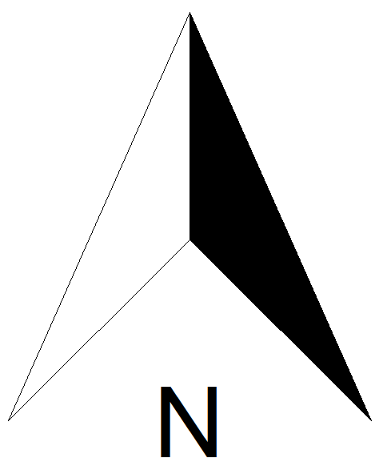
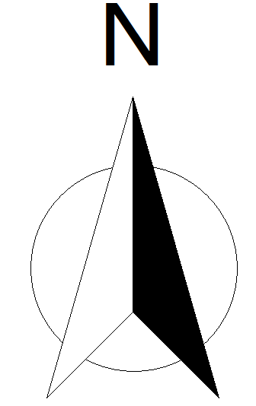


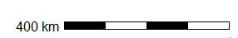
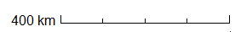

Slide 20
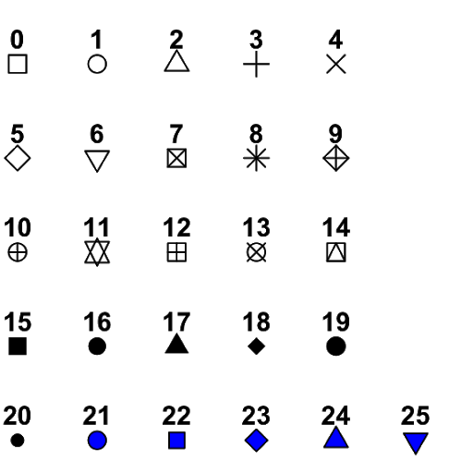
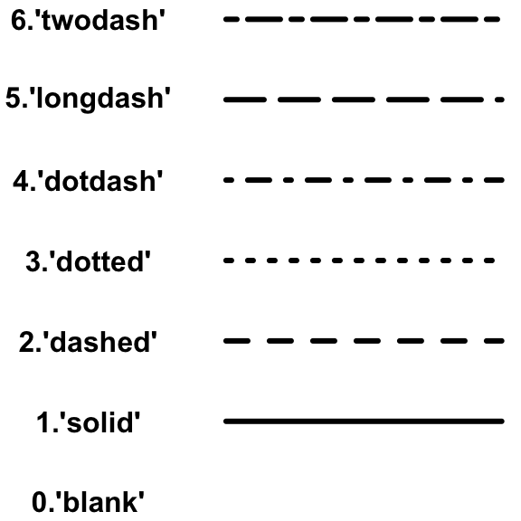
Linetype in R
Shape in R
shape=
linetype=
點樣式
線段樣式

Slide 21
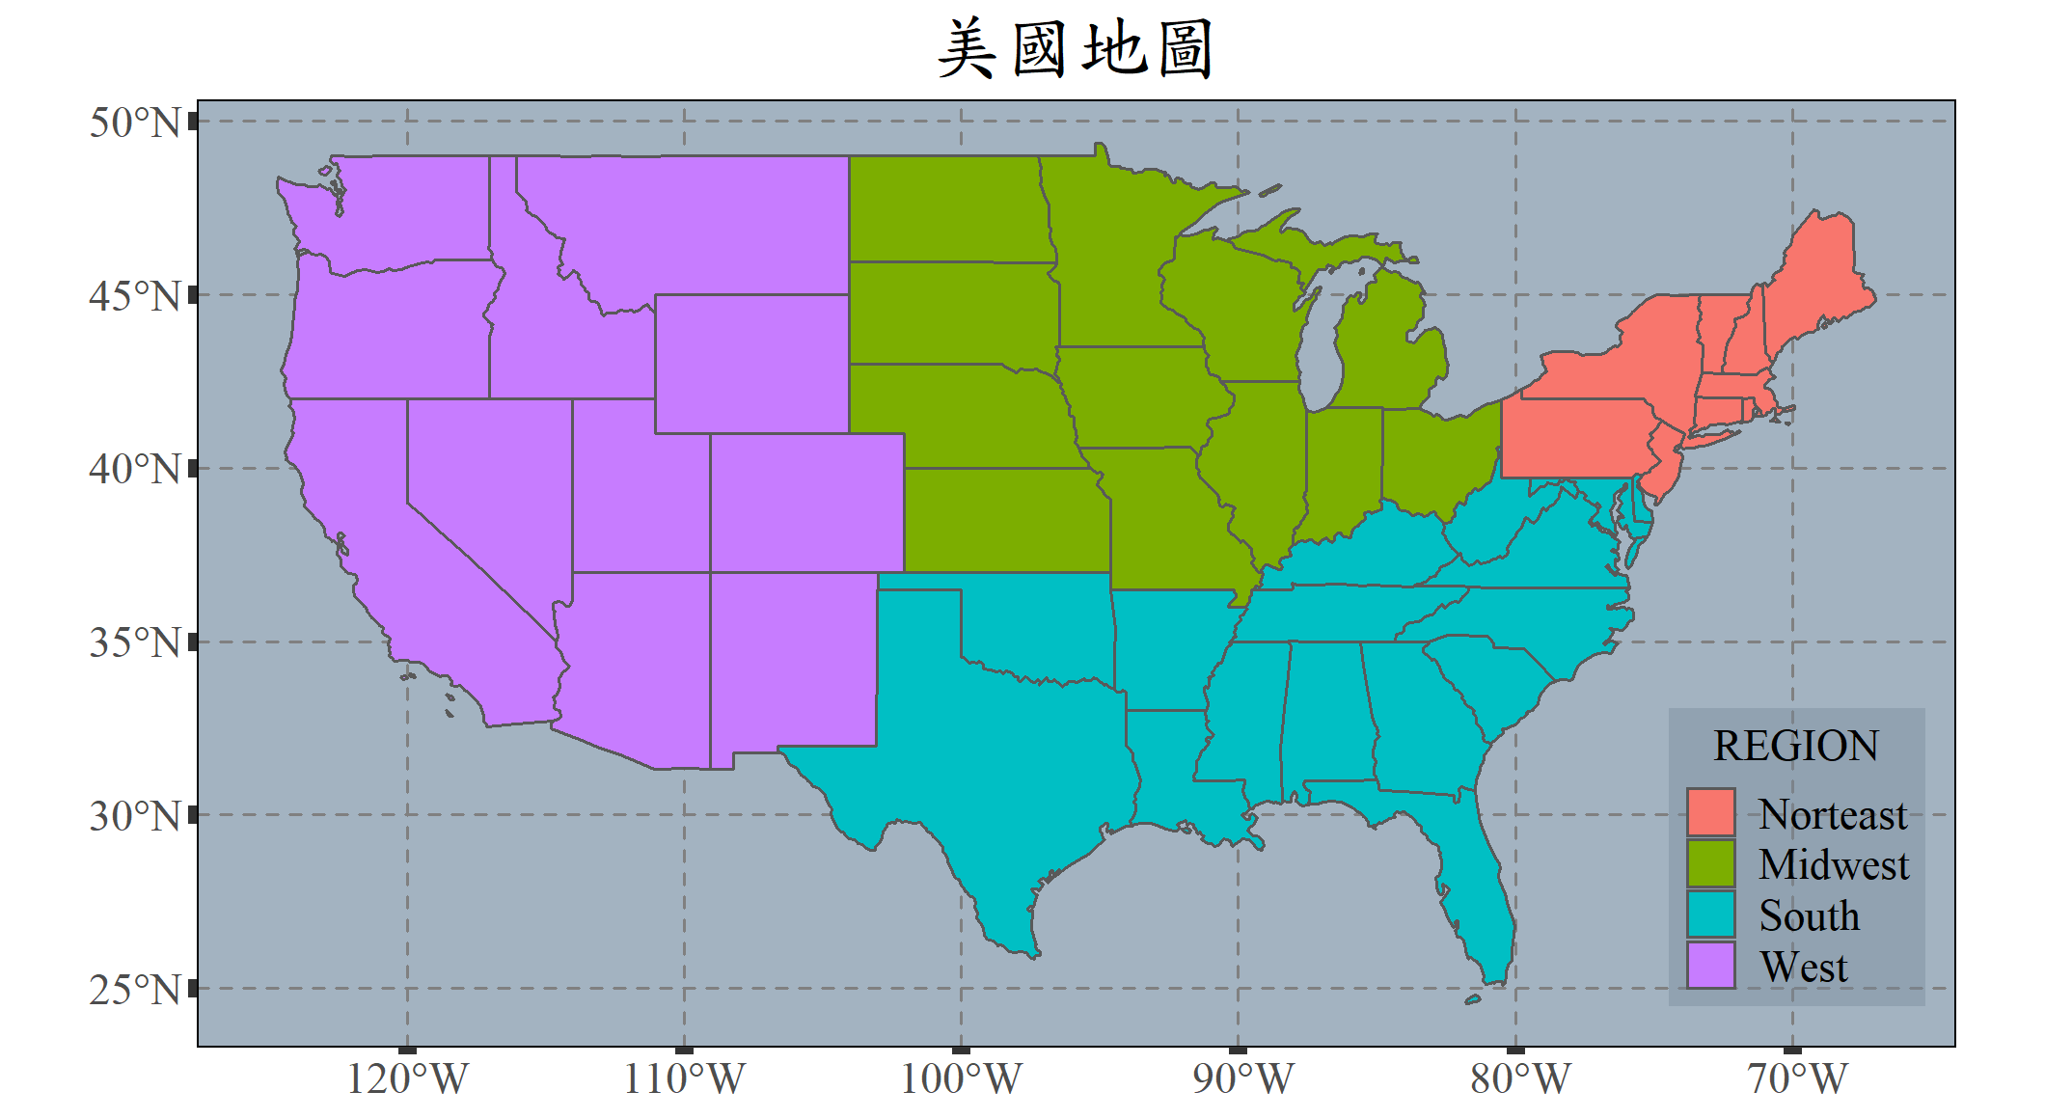
plot.title=
plot.title.position=
panel.border=
panel.grid.major=
axis.ticks=
axis.title=
axis.text=
legend.title=
legend.text=
legend.background=
legend.position=
panel.background=
legend.key=

Slide 22
byrow=T （預設）
1
2
3
m
…
2
ncol=m
byrow=F
…
n
…
ncol=n

Slide 23
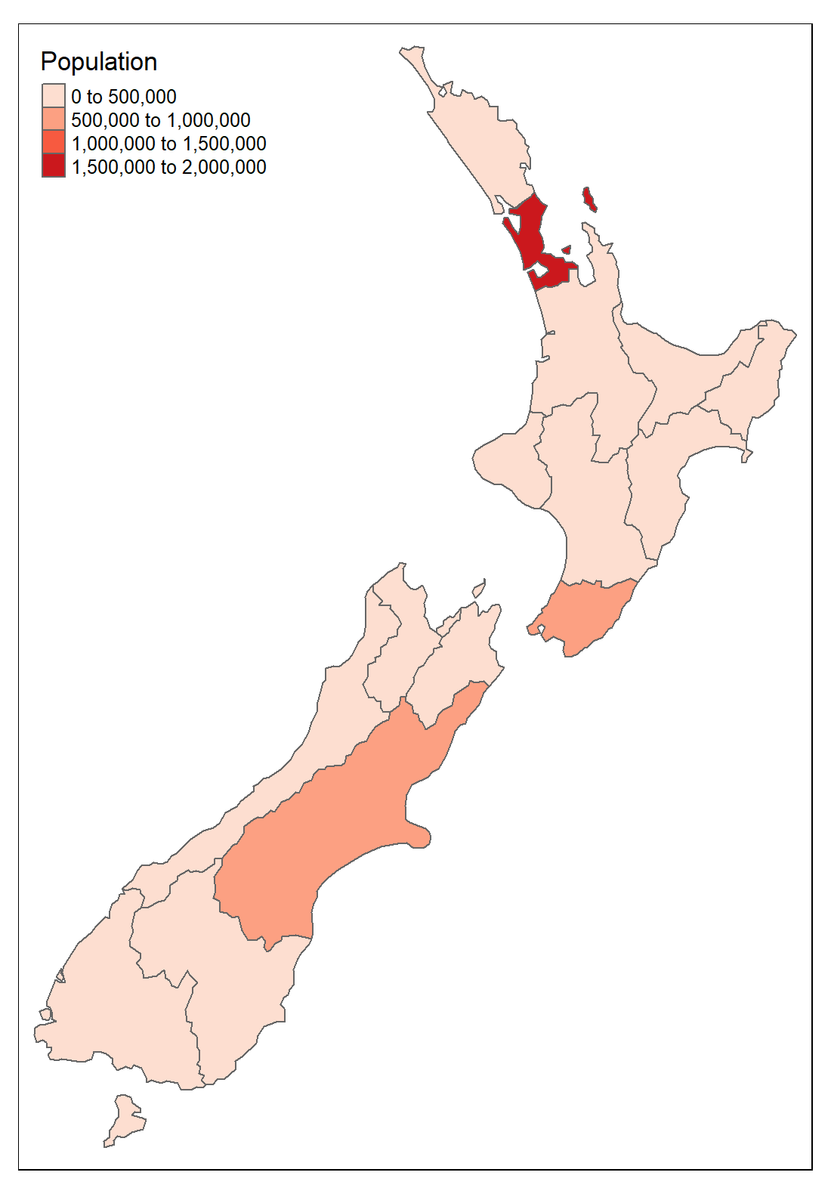
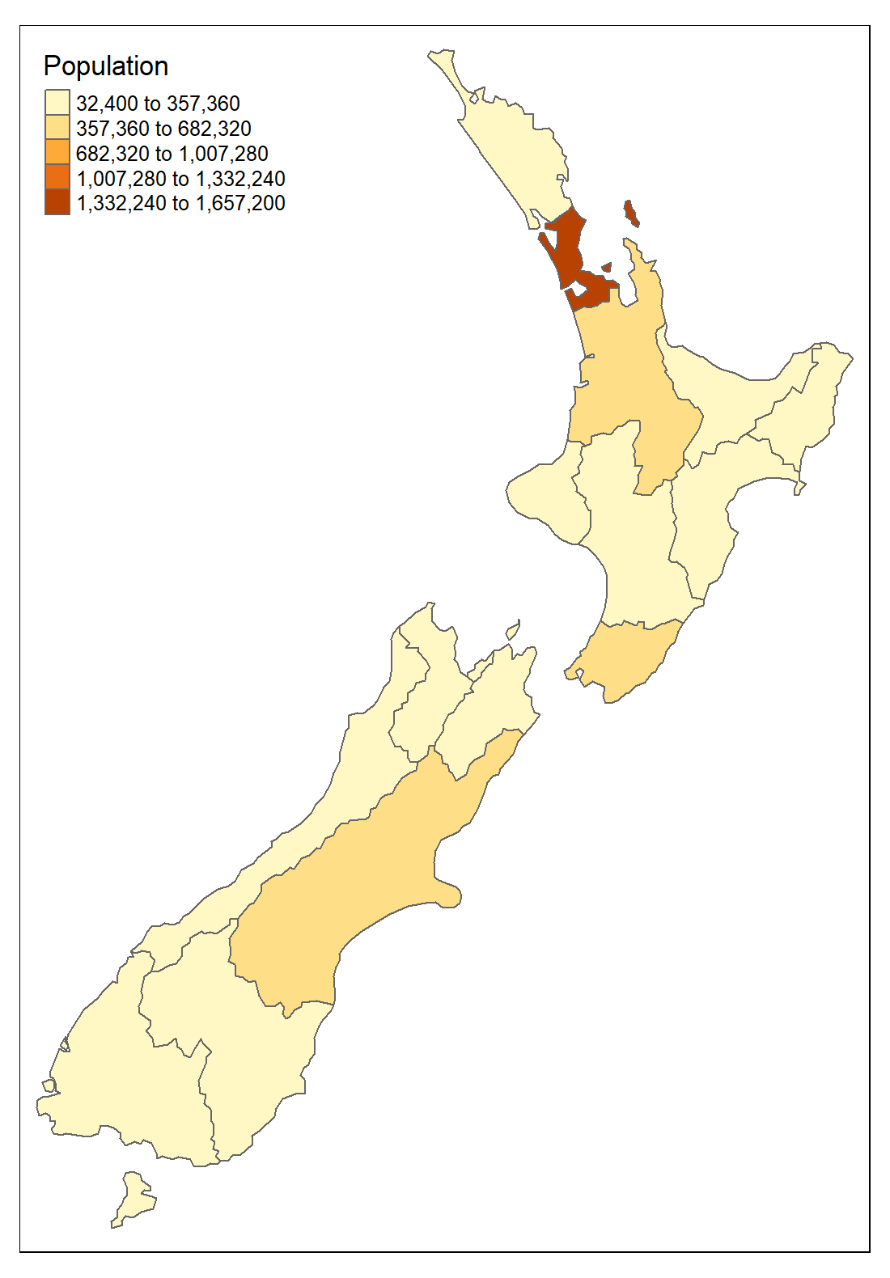
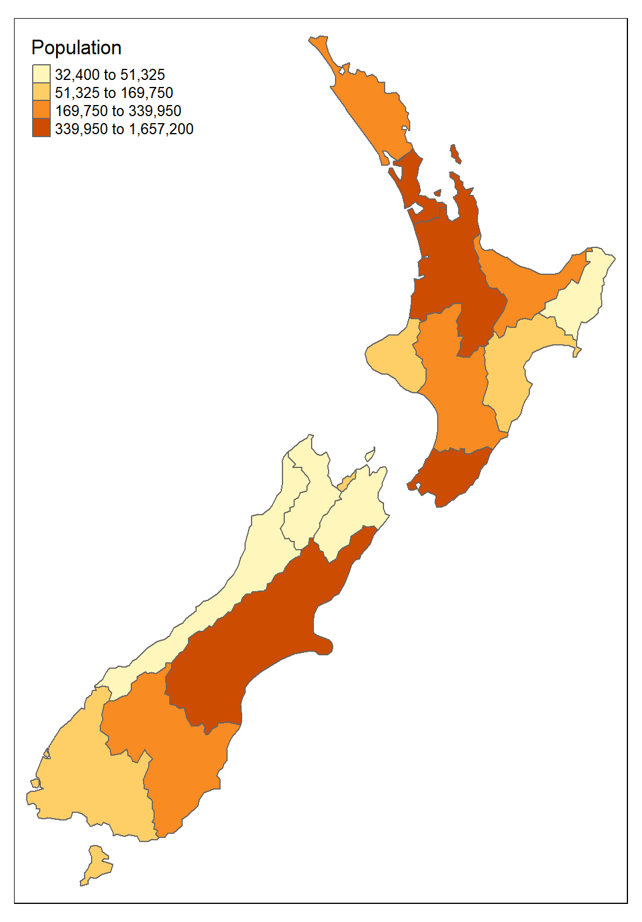
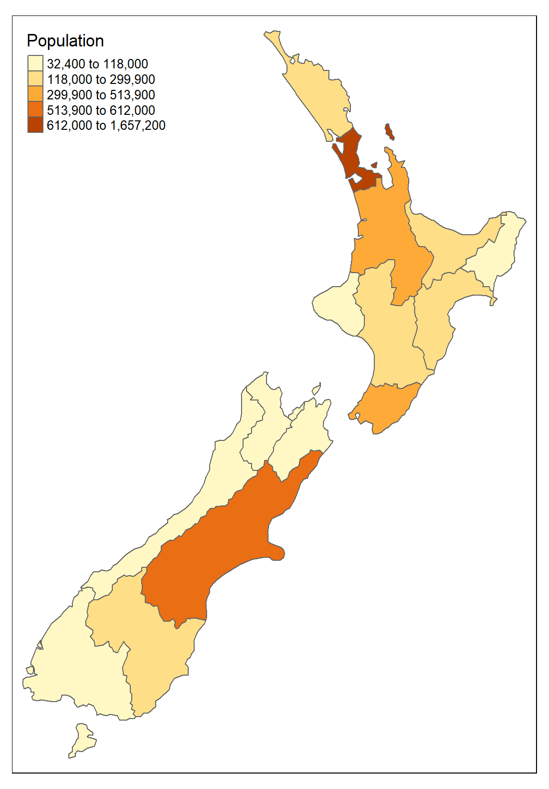
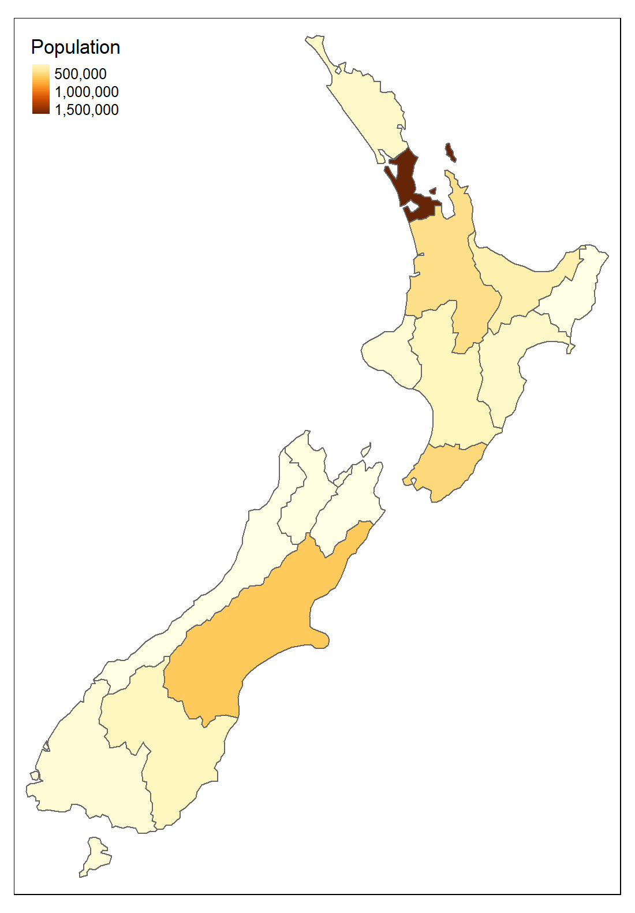
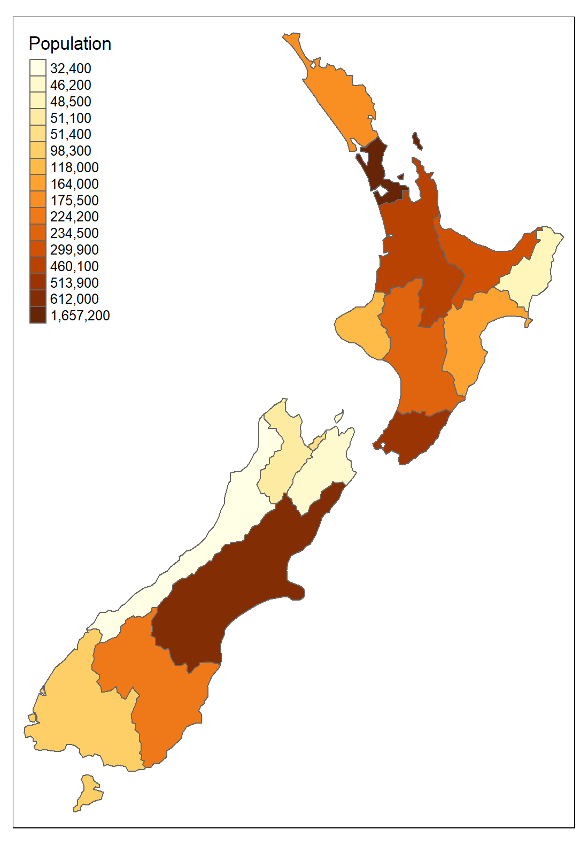
A
B
C
D
E
F

Slide 24
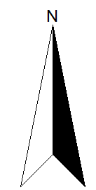
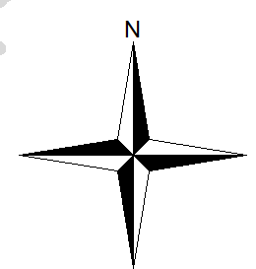
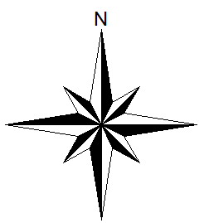
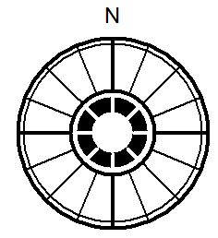
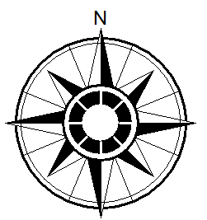

Slide 25
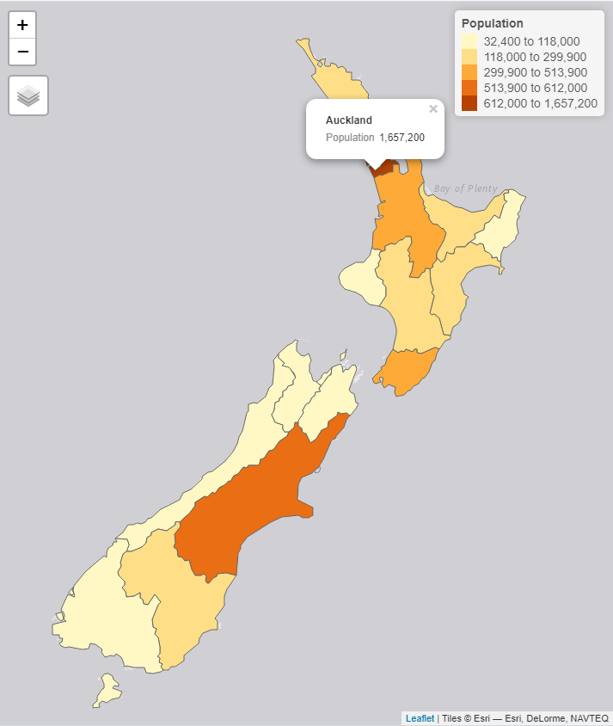


Slide 26

Simple feature (sf)
Simple feature geometries (sfg)
Simple feature columns (sfc)

Slide 27

簡單圖徵幾何元素
Simple feature geometries (sfg)
簡單圖徵向量
Simple feature columns (sfc)
簡單圖徵
Simple features (sf)

Slide 28
簡單圖徵幾何元素
Simple feature geometries (sfg)
簡單圖徵向量
Simple feature columns (sfc)
簡單圖徵
Simple features (sf)

Slide 29


EPSG:4326 (Origin)
POINT(longitude latitude)
EPSG:3826 (New)
POINT(X Y)

Slide 30
paste0("POINT (", Longitude, " ", Latitude, ")")
代號 | 屬性 | Longitude | Latitude | Geometry
1 | … | X1 | Y1 | POINT (X1 Y1)
2 | … | X2 | Y2 | POINT (X2 Y2)
3 | … | X3 | Y3 | POINT (X3 Y3)
4 | … | X4 | Y4 | POINT (X4 Y4)
5 | … | X5 | Y5 | POINT (X5 Y5)

Slide 31


Slide 32


Slide 33

點
線
點
線
線
點
線
線
點
線
線
點
線
點
線
點
線
點

Slide 34


Slide 35


地理空間運算
中小學點圖層
行政區 A
行政區 | 中小學數量
A | 3
B | 1
C | 2
行政區 B
空間資料合併
或
空間交集
行政區 C
學校面圖層

Slide 36
地理空間運算
中小學點圖層
行政區 A
行政區 | 中小學數量
A | 3
B | 1
C | 2
行政區 B
空間資料合併
或
空間交集
行政區 C
學校面圖層

Slide 37


捷運站點圖層
捷運站點 500 公尺環域
環域聯集
交集
（裁切範圍）
研究區域
交集
公共自行車站點

Slide 38
捷運站點圖層
捷運站點 500 公尺環域
環域聯集
交集
（裁切範圍）
研究區域
交集
公共自行車站點

Slide 39
地理資料 1
地理資料 2
地標地理資料
縣市行政區地理資料
地標 | 推薦指數 | Geometry1
一零一大樓 | 5 | …
淡水老街 | 4 | …
太魯閣 | 5 | …
九份 | 3 | …
… | … | …
縣市 | 直轄市 | 市花 | Geometry2
臺北市 | 是 | 杜鵑花 | …
新北市 | 是 | 茶花 | …
宜蘭縣 | 否 | 國蘭 | …
花蓮縣 | 否 | 蓮花 | …
… | … | … | …
st_join(地理資料1, 地理資料2)
尋找空間交集
* 僅保留地理資料1的空間資料
st_intersect
地標 | 推薦指數 | 縣市 | 直轄市 | 市花 | Geometry1
一零一大樓 | 5 | 臺北市 | 是 | 杜鵑花 | …
淡水老街 | 4 | 新北市 | 是 | 茶花 | …
太魯閣 | 5 | 花蓮縣 | 否 | 蓮花 | …
九份 | 3 | 新北市 | 是 | 茶花 | …
… | … | … | … | … | …
一零一大樓
臺北市
淡水老街
新北市
屬性資料合併
太魯閣
宜蘭縣
九份
花蓮縣

Slide 40
地理資料 1
地理資料 2
校區地理資料
縣市行政區地理資料
校區 | 設置年份 | Geometry1
光復校區 | 1979 | …
博愛校區 | 1958 | …
六家校區 | 2009 | …
北門校區 | 1979 | …
… | … | …
縣市 | 直轄市 | Geometry2
臺北市 | 是 | …
桃園市 | 是 | …
新竹市 | 否 | …
新竹縣 | 否 | …
… | … | …
st_join(地理資料1, 地理資料2)
1 | 1
多 | 1
1 | 多
多 | 多
* 僅保留地理資料1的空間資料
尋找空間交集
st_intersect
校區 | 設置年份 | 縣市 | 直轄市 | Geometry1
光復校區 | 1979 | 新竹市 | 否 | …
博愛校區 | 1958 | 新竹市 | 否 | …
六家校區 | 2009 | 新竹縣 | 否 | …
北門校區 | 1979 | 臺北市 | 是 | …
… | … | … | … | …
光復校區
臺北市
博愛校區
桃園市
屬性資料合併
六家校區
新竹市
北門校區
新竹縣
多 對 1

Slide 41
地理資料 1
地理資料 2
縣市行政區地理資料
校區地理資料
縣市 | 直轄市 | Geometry1
臺北市 | 是 | …
桃園市 | 是 | …
新竹市 | 否 | …
新竹縣 | 否 | …
… | … | …
校區 | 設置年份 | Geometry2
光復校區 | 1979 | …
博愛校區 | 1958 | …
六家校區 | 2009 | …
北門校區 | 1979 | …
… | … | …
st_join(地理資料1, 地理資料2)
1 | 1
多 | 1
1 | 多
多 | 多
* 僅保留地理資料1的空間資料
尋找空間交集
st_intersect
縣市 | 直轄市 | 校區 | 設置年份 | Geometry1
臺北市 | 是 | 北門校區 | 1979 | …
桃園市 | 否 | NA | NA | …
新竹市 | 否 | 光復校區 | 1979 | …*
新竹市 | 否 | 博愛校區 | 1958 | …*
新竹縣 | 否 | 六家校區 | 2009 | …
… | … | … | … | …
臺北市
光復校區
桃園市
博愛校區
屬性資料合併
新竹市
六家校區
新竹縣
北門校區
1 對 多

Slide 42
st_join(地理資料2, 地理資料1)
* 僅保留地理資料2的空間資料
地標 | 推薦指數 | 縣市 | 直轄市 | 市花 | Geometry2
一零一大樓 | 5 | 臺北市 | 是 | 杜鵑花 | …
淡水老街 | 4 | 新北市 | 是 | 茶花 | …
太魯閣 | 5 | 花蓮縣 | 否 | 蓮花 | …
九份 | 3 | 新北市 | 是 | 茶花 | …
… | … | … | … | … | …

Slide 43




Spatial Data
Location
Plot
Primary Key
Join
Attribute Data
Ridership

Slide 44




交集區面積：
D
交集區面積：
D
交集區面積：
E
交集區面積：
E
統計區面積：A
屬性值：$α$
統計區面積：A
屬性值：$α$
統計區面積：B
屬性值：$β$
統計區面積：B
屬性值：$β$
特定區域面積：C
特定區域面積：C

Slide 45















人口總數
$$1000∗\frac{5}{20}=250$$
$$900∗\frac{6}{30}=180$$
$$\frac{5 \text{km}\text{2}}{20 \text{km}\text{2}}$$
$$\frac{6 \text{km}\text{2}}{3\text{0 }\text{km}\text{2}}$$
$$\frac{4 \text{km}\text{2}}{\text{10 }\text{km}\text{2}}$$
A
B
20 km²
1000 人
30 km²
900 人
空間加總型
$$800∗\frac{4}{10}=320$$
人口密度: 50
人口密度: 30
空間
插值
5 km²
$$250+180+320=750$$
6 km²
特定
區域
4 km²
空間平均型
$$50∗\frac{5}{15}=\frac{250}{15}$$
10 km²
800 人
C
$$30∗\frac{6}{15}=\frac{180}{15}$$
人口密度: 80
$$\frac{5 \text{km}\text{2}}{15 \text{km}\text{2}}$$
$$\frac{6 \text{km}\text{2}}{\text{15 }\text{km}\text{2}}$$
$$\frac{750}{(6+5+4)}$$
$$\frac{4 \text{km}\text{2}}{\text{15 }\text{km}\text{2}}$$
$$80∗\frac{4}{15}=\frac{320}{15}$$
$$\frac{250}{15}+\frac{180}{15}+\frac{320}{15}=50$$
人口密度

Slide 46















人口總數
$$1000∗\frac{5}{20}=250$$
$$900∗\frac{6}{30}=180$$
$$\frac{5 \text{km}\text{2}}{20 \text{km}\text{2}}$$
$$\frac{6 \text{km}\text{2}}{3\text{0 }\text{km}\text{2}}$$
A
$$\frac{4 \text{km}\text{2}}{\text{10 }\text{km}\text{2}}$$
B
20 km²
1000 人
30 km²
900 人
空間加總型
$$800∗\frac{4}{10}=320$$
人口密度: 50
人口密度: 30
空間
插值
5 km²
$$250+180+320=750$$
6 km²
特定
區域
4 km²
空間平均型
$$50∗\frac{5}{15}=\frac{250}{15}$$
10 km²
800 人
C
$$30∗\frac{6}{15}=\frac{180}{15}$$
人口密度: 80
$$\frac{5 \text{km}\text{2}}{15 \text{km}\text{2}}$$
$$\frac{6 \text{km}\text{2}}{\text{15 }\text{km}\text{2}}$$
$$\frac{750}{(6+5+4)}$$
$$\frac{4 \text{km}\text{2}}{\text{15 }\text{km}\text{2}}$$
$$80∗\frac{4}{15}=\frac{320}{15}$$
$$\frac{250}{15}+\frac{180}{15}+\frac{320}{15}=50$$
人口密度

Slide 47















Population
$$1000∗\frac{6}{15}=400$$
$$800∗\frac{5}{20}=200$$
$$\frac{6 \text{km}\text{2}}{15 \text{km}\text{2}}$$
$$\frac{5 \text{km}\text{2}}{\text{20 }\text{km}\text{2}}$$
$$\frac{4 \text{km}\text{2}}{\text{10 }\text{km}\text{2}}$$
Area 2
Area 1
20 km²
800 residents
$$900∗\frac{4}{10}=360$$
15 km²
1000 residents
Sum
Extensive=T
Density: 200/3
Density: 40
$$400+200+360=960$$
6 km²
Interpolation
5 km²
$$\frac{200}{3}∗\frac{6}{15}=\frac{80}{3}$$
Extensive=F
Study Area
4 km²
Average
$$40∗\frac{5}{15}=\frac{40}{3}$$
10 km²
900 residents
Area 3
$$\frac{6 \text{km}\text{2}}{15 \text{km}\text{2}}$$
Density: 90
$$\frac{5 \text{km}\text{2}}{\text{15 }\text{km}\text{2}}$$
$$\frac{960}{(6+5+4)}$$
$$\frac{4 \text{km}\text{2}}{\text{15 }\text{km}\text{2}}$$
$$90∗\frac{4}{15}=24$$
$$\frac{80}{3} +\frac{40}{3}+24=64$$
Density

Slide 48


aggregating_zones
incongruent

Slide 49
僅含「點」的屬性資料
點資料
點 | 類型 | 值
A | 大 | 2
B | 小 | 5
C | 小 | 7
D | 小 | 3
E | 大 | 6
F | 大 | 1
點 | 類型 | 值
B | 小 | 5
D | 小 | 3
E | 大 | 6
A
F
剪裁（Clip）
B
E
P
「點」的屬性資料
「面」的屬性資料
D
交集（ Intersection ）
面資料
點 | 類型 | 值 | 面 | 數值 | 面積
B | 小 | 5 | P | 15 | 10
D | 小 | 3 | P | 15 | 10
E | 大 | 6 | P | 15 | 10
面 | 數值 | 面積
P | 15 | 10
C

Slide 50

地理資料 1
點
校區地理資料
僅含地理資料 1 的屬性
校區 | 設置年份 | Geometry1
光復校區 | 1979 | …
博愛校區 | 1958 | …
六家校區 | 2009 | …
北門校區 | 1979 | …
… | … | …
校區 | 設置年份
光復校區 | 1979
博愛校區 | 1958
六家校區 | 2009
北門校區 | 1979
… | …
剪裁（Clip）
地理資料 2
地理資料 1
屬性
地理資料 2
屬性
面
縣市行政區地理資料
交集（ Intersection ）
點
縣市 | 直轄市 | Geometry2
臺北市 | 是 | …
桃園市 | 是 | …
新竹市 | 否 | …
新竹縣 | 否 | …
… | … | …
校區 | 設置年份 | 縣市 | 直轄市 | Geometry1
光復校區 | 1979 | 新竹市 | 否 | …
博愛校區 | 1958 | 新竹市 | 否 | …
六家校區 | 2009 | 新竹縣 | 否 | …
北門校區 | 1979 | 臺北市 | 是 | …
… | … | … | … | …

Slide 51
地理資料 1
點
校區地理資料
校區 | 設置年份 | Geometry1
光復校區 | 1979 | …
博愛校區 | 1958 | …
六家校區 | 2009 | …
北門校區 | 1979 | …
… | … | …
地理資料 1
屬性
地理資料 2
屬性
點
校區 | 設置年份 | 縣市 | 直轄市 | Geometry1
光復校區 | 1979 | 新竹市 | 否 | …
博愛校區 | 1958 | 新竹市 | 否 | …
六家校區 | 2009 | 新竹縣 | 否 | …
北門校區 | 1979 | 臺北市 | 是 | …
… | … | … | … | …
交集（ Intersection ）
地理資料 2
面
縣市行政區地理資料
縣市 | 直轄市 | Geometry2
臺北市 | 是 | …
桃園市 | 是 | …
新竹市 | 否 | …
新竹縣 | 否 | …
… | … | …

Slide 52
地理資料1
點 | 類型 | 值 | Geometry1
A | 大 | 2 | …
B | 小 | 5 | …
C | 小 | 7 | …
D | 小 | 3 | …
E | 大 | 6 | …
F | 大 | 1 | …
A
F
地理資料1
地理資料2
點 | 類型 | 值 | 面 | 數值 | 面積 | Geometry1
B | 小 | 5 | P | 15 | 10 | 小
D | 小 | 3 | P | 15 | 10 | 小
E | 大 | 6 | P | 15 | 10 | 大
B
E
交集（ Intersection ）
P
D
地理資料2
面 | 數值 | 面積 | Geometry2
P | 15 | 10 | …
C

Slide 53
ONLY Point Attribute
Point
Point | Type | Value
A | big | 2
B | small | 5
C | small | 7
D | small | 3
E | big | 6
F | big | 1
Point | Type | Value
B | small | 5
D | small | 3
E | big | 6
A
F
Clip
B
E
P
Point Attribute
Polygon Attribute
D
Intersection
Polygon
Point | Type | Value | Polygon | Number | Area
B | small | 5 | P | 15 | 10
D | small | 3 | P | 15 | 10
E | big | 6 | P | 15 | 10
Polygon | Number | Area
P | 15 | 10
C

Slide 54
地理資料 1
地理資料 2
地標地理資料
直轄市行政區地理資料
配對
索引值
地標 | Geometry1
淡水老街 | …
一零一大樓 | …
太魯閣 | …
九份 | …
駁二特區 | …
安平古堡 | …
縣市 | Geometry2
臺北市 | …
新北市 | …
桃園市 | …
臺中市 | …
臺南市 | …
高雄市 | …
索引值
1
1
1:
2
2
2
2:
1
3
3
3:
(empty)
4
4
4:
2
5
5
5:
6
6
6
6:
5

Slide 55
陣列
元素
元素個數
陣列 1 [[1]]
元素1、元素2
2 個
陣列 2 [[2]]
元素3
1 個
陣列 3 [[3]]
(空集合)
0 個
陣列 4 [[4]]
元素4、元素5、元素6
3 個
陣列 5 [[5]]
元素7
1 個
陣列 6 [[6]]
元素8、元素9、元素10、元素11
4 個
陣列 7 [[7]]
元素12、元素13
2 個
陣列內陣列個數：7 個
陣列內每一陣列中的元素個數
length(陣列)
lengths(陣列)

Slide 56

剪裁

Slide 57





st_difference(sipa, baoshan)
st_intersection(sipa, baoshan)
(sipa)
(baoshan)
st_difference(baoshan, sipa)
st_sym_difference(sipa, baoshan)

Slide 58

















$$線中心=(\frac{\sum{x_{i}^{r}}}{n},\frac{\sum{y_{i}^{r}}}{n})$$
(3, 4)
A
B
$$點中心=(\frac{\sum{x_{i}}}{n},\frac{\sum{y_{i}}}{n})$$
(1, 2)
(7, 0)
$$2\sqrt{2}$$
(3, 4)
(3, 4)
(2, 4)
$$4\sqrt{2}$$
$$(2, 3)$$
$$(5, 2)$$
(5, 3)
A
A
B
B
(1, 1)
$$(4,\frac{7}{3})$$
(1, 2)
(1, 2)
(4, 0)
(7, 0)
(7, 0)
$$中心 \left(x\right)=2∗\frac{2\sqrt{2}}{2\sqrt{2}+4\sqrt{2}}+5∗\frac{4\sqrt{2}}{2\sqrt{2}+4\sqrt{2}}$$
$$中心=(\frac{(1+2+4+5)}{4},\frac{(1+4+0+3)}{4})$$
$$A 中心=(\frac{\left(1+3\right)}{2},\frac{\left(2+4\right)}{2})=(2, 3)$$
$$=(3, 2)$$
$$B 中心=(\frac{\left(3+7\right)}{2},\frac{\left(4+0\right)}{2})=(5, 2)$$
$$=\frac{2}{3}+\frac{10}{3}=4$$
$$A 長度=\sqrt{{(3−1)}^{2}+{\left(4−2\right)}^{2}}=2\sqrt{2}$$
$$中心 \left(y\right)=3∗\frac{2\sqrt{2}}{2\sqrt{2}+4\sqrt{2}}+2∗\frac{4\sqrt{2}}{2\sqrt{2}+4\sqrt{2}}$$
$$B 長度=\sqrt{{(7−3)}^{2}+{\left(0−4\right)}^{2}}=4\sqrt{2}$$
$$=\frac{3}{3}+\frac{4}{3}=\frac{7}{3}$$

Slide 59

旗津區
中心點
(落於臺灣海峽上)
東沙群島

Slide 60

修正後
旗津區
修正前
東沙群島

Slide 61


Global Scaling
Local Scaling
9
9
8
8
7
7
=
6
6
=
(9,6)
5
5
4
÷2
4
=
3
(4.5,3)
3
=
2
÷2
(2,2)
2
1
1
(1,1)
0
1
2
3
4
5
6
7
8
9
0
1
2
3
4
5
6
7
8
9
$$point_{new}=point_{old}∗factor$$
$$point_{new}=\left(point_{old}−centroid\right)∗factor+centroid$$

Slide 62
全域縮放
區域縮放
9
9
8
8
7
7
=
(6,7)
6
(9,6)
6
=
(7.5,6.5)
(9,6)
5
5
4
÷2
4
(4,4)
=
3
(4.5,3)
3
=
(3,4.5)
2
÷2
2
(2,2)
(2,2)
1
1
(1,1)
0
1
2
3
4
5
6
7
8
9
0
1
2
3
4
5
6
7
8
9
全域縮放
區域縮放
9
9
8
8
7
7
=
(6,7)
6
(9,6)
6
=
(7.5,6.5)
(9,6)
5
5
4
÷2
4
(4,4)
=
3
(4.5,3)
3
=
(3,4.5)
2
÷2
2
(2,2)
(2,2)
1
1
(1,1)
0
1
2
3
4
5
6
7
8
9
0
1
2
3
4
5
6
7
8
9

Slide 63
1
1
分析對象
C
分析對象
C
5
5
2
2
A
A
6
6
4
4
B
鄰近對象
B
鄰近對象
3
3

Slide 64
運算方向：1
最小值
索引
加總
最小值
10 | 8 | 2 | 7 | 4 | 31 | 2 | 3
1 | 7 | 5 | 3 | 5 | 21 | 1 | 1
4 | 8 | 9 | 2 | 5 | 28 | 2 | 4
8 | 6 | 7 | 4 | 3 | 28 | 3 | 5
6 | 10 | 5 | 9 | 8 | 38 | 5 | 3
29 | 39 | 28 | 25 | 25
1 | 6 | 2 | 2 | 3
2 | 4 | 1 | 3 | 4
運算方向：2
加總
最小值
最小值
索引
apply(資料, 1, sum) = [31, 21, 28, 28, 38]
apply(資料, 1, min) = [2, 1, 2, 3, 5]
apply(資料, 2, min) = [1, 6, 2, 2, 3]
apply(資料, 2, which.min) = [2, 4, 1, 3, 4]

Slide 66
步驟 1
步驟 2
C
C
D
D
B
B
F
E
F
E
A
A
以極端點（最右點）作為中心點
G
G
步驟 3
步驟 4
C
C
D
D
B
B
F
E
F
E
A
A
G
G
步驟 5
步驟 6
C
C
D
D
B
B
F
E
F
E
>180°
D不得連接E
A
A
G
G

Slide 67
步驟 7
步驟 8
C
C
D
D
B
B
F
E
F
E
>180°
A
D不得連接F
A
G
G
步驟 9
步驟 10
C
C
D
D
B
B
F
E
F
E
A
A
G
G

Slide 68

A
B
N
C
D
E

Slide 69
Point Set
Delaunay Triangulation
Find Cicumcircle
Voronoi Polygon
點集合
建立三角形
尋找三角形外心
沃羅諾伊圖

Slide 70


Slide 71







Slide 72


Slide 73

Hsinchu_bus_station.cpg
類型: CPG 檔案
Hsinchu_bus_station.dbf
類型: DBF 檔案
Hsinchu_bus_station.prj
類型: PRJ 檔案
Hsinchu_bus_station.shp
類型: SHP 檔案
Hsinchu_bus_station.shx
類型: SHX 檔案

Slide 74


地址
地理編碼
經緯度

Slide 75
資料=c(3, NA, 1, 2, NA, NA)
3 | NA | 1 | 2 | NA | NA
is.na(資料)
FALSE | TRUE | FALSE | FALSE | TRUE | TRUE
0 | 1 | 0 | 0 | 1 | 1
sum(is.na(資料))=3
資料[is.na(資料)]
 | NA |  |  | NA | NA
(1)
(2)
(3)
資料[is.na(資料)]=0
 | 0 |  |  | 0 | 0
資料（更新後）
3 | 0 | 1 | 2 | 0 | 0

Slide 76
st_intersection()
50 m
50 m
100 m
st_nearest_feature()
st_distance()
150 m

Slide 77


$$d_{s}$$
$$\overline{x}$$

Slide 78
Case A
Case B

Slide 79
Case A
Case B
0 | 0 | 0 | 1 | 0 | 0 | 0
0 | 0 | 0 | 1 | 0 | 0 | 0
0 | 1 | 4 | 3 | 3 | 0 | 0
0 | 0 | 3 | 5 | 4 | 0 | 0
0 | 1 | 1 | 2 | 0 | 1 | 0
0 | 0 | 0 | 0 | 0 | 0 | 0
0 | 1 | 0 | 1 | 1 | 0 | 0
0 | 1 | 1 | 1 | 1 | 1 | 0
0 | 1 | 2 | 1 | 2 | 1 | 0
1 | 1 | 1 | 1 | 1 | 2 | 1
0 | 1 | 1 | 1 | 1 | 1 | 0
1 | 0 | 1 | 0 | 0 | 0 | 0

Slide 80



$$VMR=0$$
$$VMR=1$$
$$VMR>1$$
Uniform Distribution
Poisson Distribution
Clustering
[dispersed]
[random]
[dense]

